Slide 1



Pieteikuma aizpildīšana
Tūrisma produktu attīstības programma

Slide 2

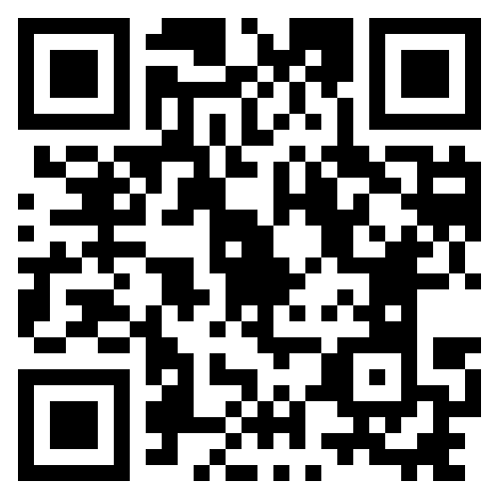

Reģistrācija business.gov.lv
Informācija par tūrisma produktu attīstības programmu pieejama šeit
Aktuālie pasākumi:
01.10.2025. apmācības par tūrisma produktu izstrādi
08.-10.10.2025. tīklošanās pasākums par tūrisma produktu pielāgošanu mērķa grupām un inovācijām
Sīkāka informācija par pasākumiem pieejama šeit

Slide 3
MVK deklarācijas aizpildīšana
Informācija par sīkā (mikro), mazā un vidējā komersanta (MVK) statusa noteikšanu un MVK deklarācijas aizpildīšanu pieejama ŠEIT
Informatīvs materiāls par MVK statusa noteikšanu pieejams ŠEIT
Deklarācija par komercsabiedrības atbilstību mazajai (sīkajai) vai vidējai komercsabiedrībai
Deklarācijas pielikums par komercsabiedrības atbilstību mazajai (sīkajai) vai vidējai komercsabiedrībai

Slide 4
MVK statusa noteikšana
 | Darbinieku skaits |  | Apgrozījums |  | Bilance
Mikro (sīks) | < 10 | un | ≤ 2 milj. EUR | vai | ≤ 2 milj. EUR
Mazs | < 50 | un | ≤ 10 milj. EUR | vai | ≤ 10 milj. EUR
Vidējs | < 250 | un | ≤ 50 milj. EUR | vai | ≤ 43 milj. EUR
Nosakot MVK statusu, ir jāņem vērā dati par pēdējo apstiprināto pārskata gadu (darbinieku skaits, apgrozījums, bilances kopsumma). Jaundibinātiem uzņēmumiem ir jāņem vērā dati par operatīvā pārskata periodu. Nosakot komersanta statusu, jāņem vērā arī partneruzņēmumi un saistītie uzņēmumi.

Slide 5
SAISTĪTIE UZŅĒMUMI
≥ 50 %
PARTNERUZŅĒMUMI
≥ 25 %
< 50 %

Slide 6
De minimis veidlapas aizpildīšana
De minimis veidlapu aizpilda un iesniedz šeit
Pamācība de minimis veidlapas aizpildīšanai pieejama šeit

Slide 7
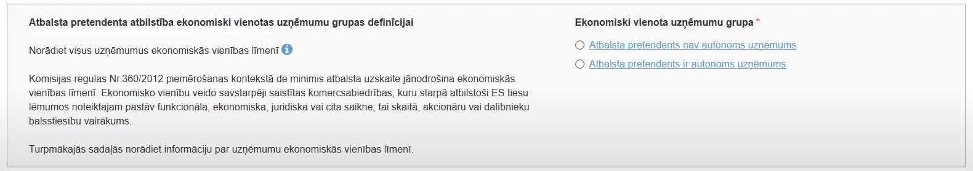
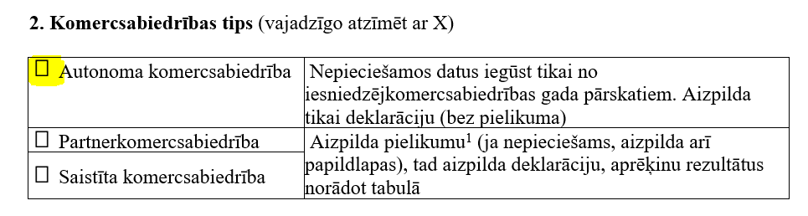
MVK deklarācija
De minimis veidlapa
Norāda gan saistītos, gan partneruzņēmumus
Nenorāda fiziskās personas
Partneruzņēmumus nenorāda
Norāda arī fiziskās personas (≥50%)

Slide 8

Paldies par uzmanību!
JAUTĀJUMI PAR PASĀKUMIEM: anita.priedite@liaa.gov.lv
TEHNISKIE JAUTĀJUMI: helpdesk@business.gov.lv

